Slide 1

第3章 链表
3.1 线性表的链式存储结构表示
3.2 单链表的基本操作
3.3 单链表应用举例
3.4 循环链表
3.5 双向链表
3.6 各种链式存储结构的比较
3.7 顺序表与链表的结构和应用比较
3.8 链表应用举例
3.9 小结
习题3

Slide 2
3.1 线性表的链式存储结构表示
图3-1所示为结点结构表示。
从链表的整体结构上看，链表可以是空链，也可以由一个或多个结点组成。每条链有一个入口的头结点，该结点仅指示链中第一个结点的地址。如是空链，则可表示为“0”或“∧”，它类似于一个常量。每条链的最后一个结点的链指针为“0”，也可用“∧”作为链的结束标志。图3-2给出了链表的示意形式。图3-2(a)中有一个头结点和具有A、B、C、D数据元素的链，图3-2(b)所示为线性链表的一般表示，结点与结点之间用箭头链接。

Slide 3
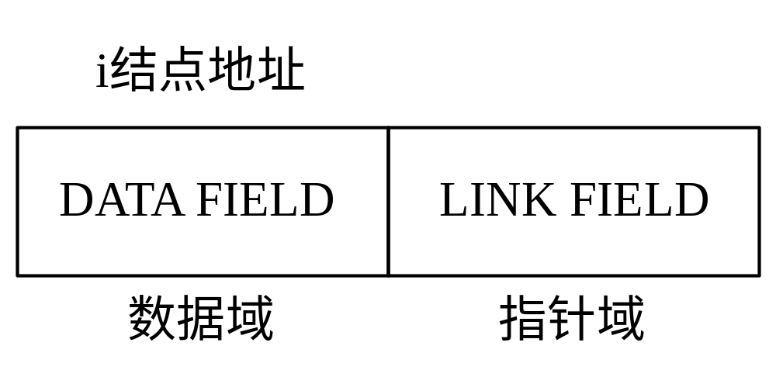
图3-1 结点结构

Slide 4
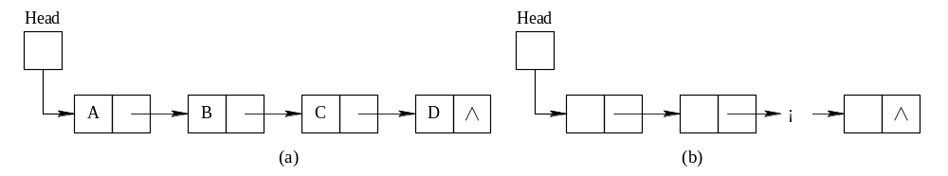
图3-2 线性链表图示
(a) 线性链表的图示；(b) 线性链表的一般表示

Slide 5
在链表的实际应用中，每个结点可以包含一个或若干个数据域或若干个指针域。多链结点的一般结构如图3-3(a)所示；图3-3(b)所示为某工资管理程序中每个职工为一个结点的多数据项及链指针指向另一个职工结点的链地址项。

Slide 6
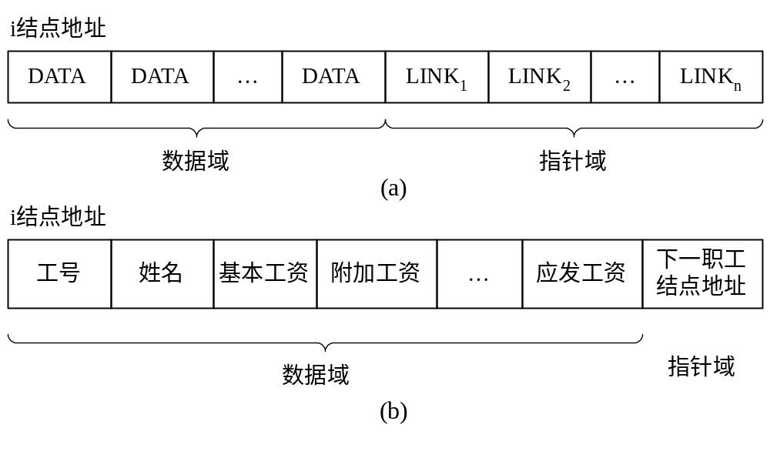
图3-3 多链结点结构
多链结点的一般结构；
(b) 工资管理程序中每一结点的基本结构

Slide 7
从图3-4中可以看出，链表中数据元素A、B、C、D的逻辑顺序是依靠结点的链指针确定的。线性表的第一个元素A必定在存储区域的第一个单元，而链表就不一定，其入口可根据实际需要而定，如图3-4(b)中的链的入口Head为2008，最末一个结点2002的指针域为“∧”，表示链结束。

Slide 8
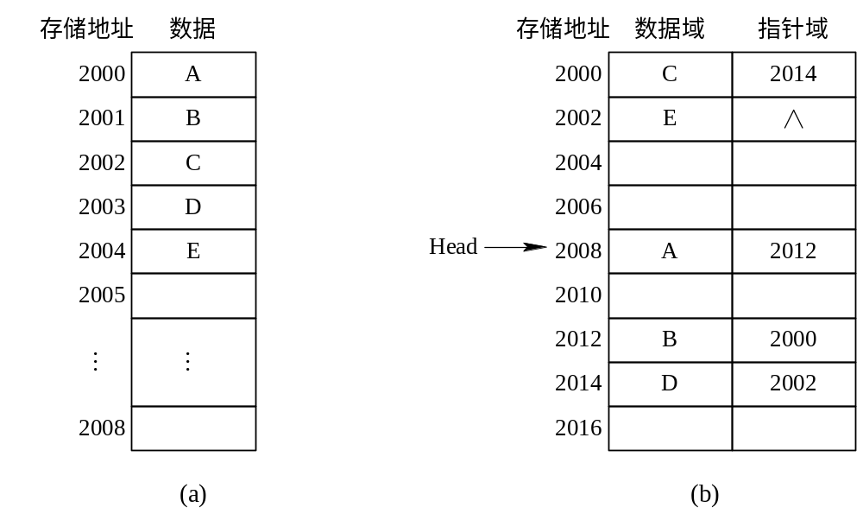
图3-4 线性表和链表的存储结构
(a) 线性表；(b) 单链表

Slide 9
在链表的实际应用中，往往用数组的形式表示链表的存储空间，图3-5给出上例中5个数据元素的存储和指针表示，该结构可以在各种高级语言中实现。在图3-5(a)中链的入口Head为6，DATA(6)表示6号结点的数据为A，LINK(6)为1，表示6号结点的后续结点为1，LINK(8)为0，表示该链结束。图3-5(b)所示是以该数组的存储方式为基础画出的链的一般表示，它更具有实用性和直观性。对于涉及链结构的程序设计，可根据要求画出示意图，这将有助于程序设计的实现。

Slide 10
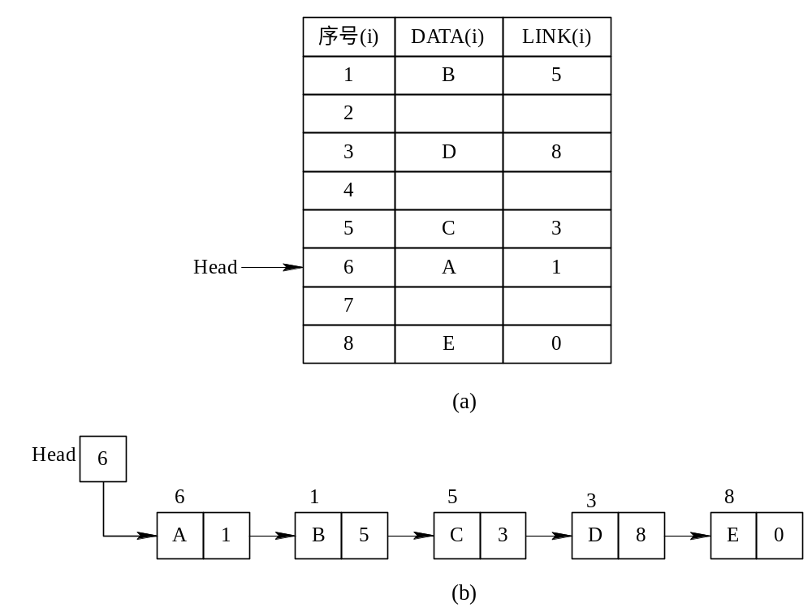
图3-5 用数组表示的链结构
(a) 数组表示的链表结构；(b) 链的具体表示

Slide 11
3.2 单链表的基本操作
3.2.1 单链表的建立
在用C语言编写程序时，若线性链表中的结点有一个数据和一个链指针，且数据的类型为字符，则可以做以下类型说明：
    type def struct node { char data；
    struct node * next；
    }node；
其中，next为指针变量；node为记录。

Slide 12
若用函数建立有n个结点的链表，数据值在A(n)中，n≥1，那么，在链表的建立过程中，首先要把第一个结点作为链的入口，最末一个结点的指针设置结束标志。算法如下：
    struct node
    { int data；
    struct node * next；
    }
GREATE(a,head)
/* 建立一条有n个结点(n≥1)的链表，入口为head */
{
p=malloc(size)；head=p；w=p；

Slide 13
/* 在系统空间中，取一个结点地址为p的空结点，并形成链的入口head */
p->data=a[1]；
    for(i=2；i<=n；i++)
    { p=malloc(size)；
    w->next= p；
    /* 前次结点与本次结点链接 */
    p->data=a[i]；
    w= p；
    }
    /* 逐个建立链中的结点 */
    p->next=NULL；
    /* 建立链的结束标志 */
    }

Slide 14
第二种建立链表的方法是用数组的形式，如图3-6给出的数组的链表示意，其中链表入口为Head，AV是空间表的入口，链表有5个元素，顺序表示为A、B、C、D、E。从图中还可以看出，空间表还有4个可利用结点。图3-7所示的是线性链表和空间表的逻辑状态示意图。
图3-7所示的是线性链表和空间表的逻辑状态示意图。

Slide 15
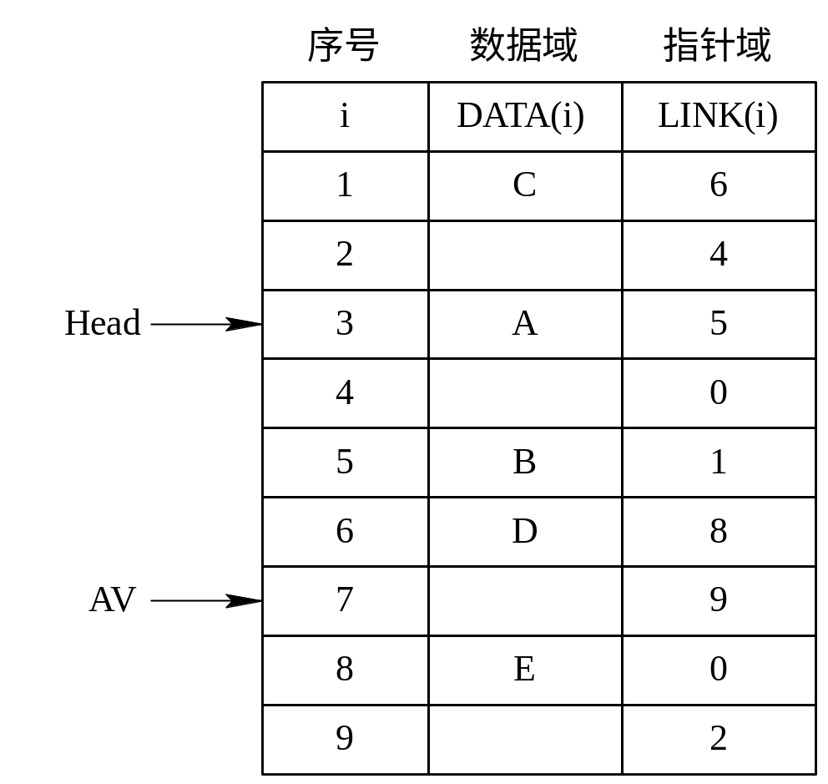
图3-6 数组表示的链表

Slide 16
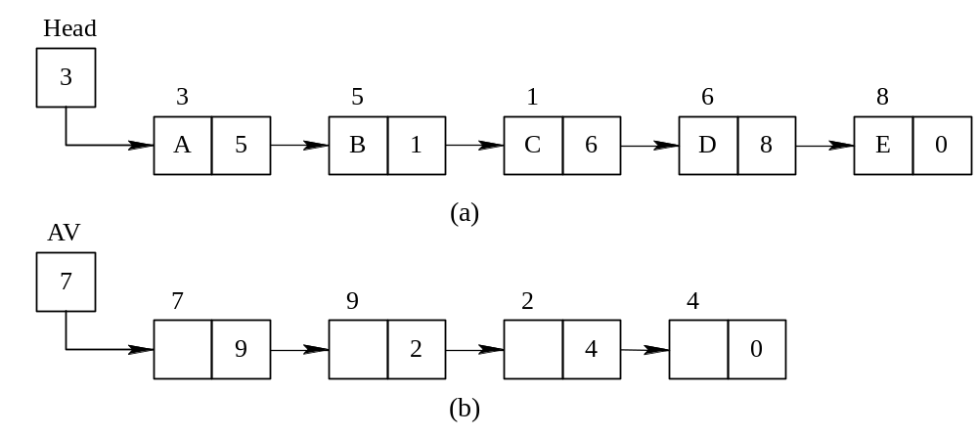
图3-7 线性链表和空间表的逻辑状态

Slide 17
用数组形式建立链表时，只要按设计的数据域和指针域的数值，建立数组DATA(i)和LINK(i)，并建立链表和空间表的入口即可。建立链表的算法如下：
GREATE(data[ ], link[ ], head , av)
/* 以data[n]和link[n]数组建立链表，链表入口为head，空间表入口是av */
{
for(i=1；i<=n；i++)
scanf("%d %d"，&data[i]，&link[i])； /* 在数据域和指针域读入数据 */

Slide 18
head = j； /* 建立链表的入口 */
av = k； /* 建立空间表的入口 */
} /* head是链表入口 */
3.2.2 单链表元素定位操作
图3-8所示的是线性链表查找算法的框图。

Slide 19
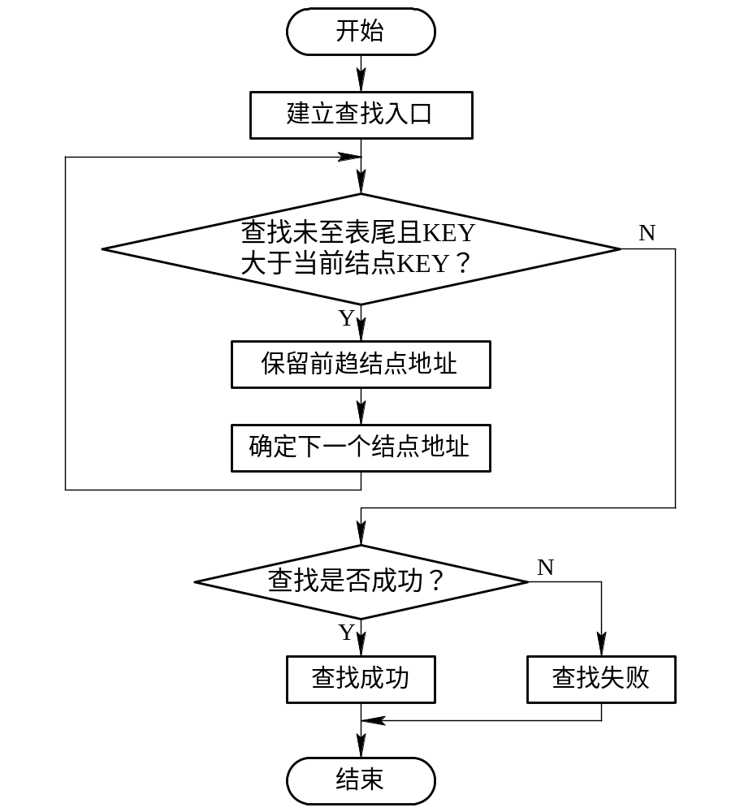
图3-8 线性链表查找框图

Slide 20
根据框图可得出线性链表的查找算法如下：
    /* 线性链表查找算法 */
    LGSEARCH(head，key)
    /* 在入口是head的线性链表中查找关键字值为key的结点 */
    {i=head；
    w=i；/* 设置前趋结点的初值 */
    while((i!=NULL)&&(i->data<key))

Slide 21
      { w=i；
      i=i->next；
      }
      if ((i->data==key)&&(i!=NULL))
      return(serach，"true")；
      else
      return(search，"false")；
      }

Slide 22
例3.1 建立具有两个结点的链表，使其第一个结点数据域的值大于第二个结点的值。设每个结点包含两个域：DATA和NEXT，Head是入口。该算法首先从系统空间表中取一个结点x，并建立链表入口，把第一次读入的数据存入该结点，然后再调用malloc(size)，取第二个结点，存入第二个数据，并比较两个结点数据元素的值。若第二次读入的数据值大于第一次读入的数据值，则重新修正链表入口，同时第二个结点与第一个结点组成一条链，反之，第二个结点链接在第一个结点之后，最后建立链表的结束标志。实现算法如下：

Slide 23
      GREATE2N(head)
      /* 建立具有2个结点的链表，head是链表入口 */
      {
      x=malloc(size)；
      head=x； /* 建立链的入口 */
      scanf("%d"，&i)；
      x->data=i；
      x=malloc(size)；
      scanf("%d"，&j);
      x->data=j；
      if(head->data>x->data)

Slide 24
      { head->next=x；
      x->next=NULL；
      }
      else
      { x->next=head；
      head->next=NULL；
      head=x；
      }
      }

Slide 25
例3.2 设Head是链表入口，也即链的头结点地址，请计算该链中结点的个数。
在该算法设计中，可设置一计数器p，然后从链的入口即第一个结点的链指针读出下一个结点，直至链结束。实现算法如下：
      COMPUTE(head，p)
      /* 计算以head为入口的链表中的结点个数，p是计数器 */
      { p=0；i=head；
      while(i!=NULL)
      { p++；
      i=i->next； /* i是下一个结点的指针 */
      }
      printf("%d\n"，p)；
      }

Slide 26
对上述算法略加改进就可以得到该链最末一个结点的存储地址，方法是：在算法开头和循环体内各加一句保留前趋结点的语句w=i。其算法为：
    LG(head，w)
    /* head是链表入口，w存放链表最末一个结点地址 */
    { i=head；w=i；
    while(i!=NULL)
    { w=i；
    i=i->next；
    }
    printf("%LX \ n"，w)；
    }

Slide 27
在上述算法中若链为空，则w也为空。若Head为非空，则循环语句的判断可改为
while(i->next≠NULL)
算法中的w=i可以省略，i是最末结点的地址或指针，但不排除Head为空时该语句会出错。

Slide 28
3.2.3 单链表元素插入操作
在线性链表中插入一个结点是链表操作的基本运算之一，在应用程序的设计中可根据实际操作的需要实施调用。
设有一个数据序列a1，a2，…，ai，…，an，用线性链表的方式进行存储，表头入口为Head，要求在数据元素ai值的结点之前插入一个数据为x的元素。设存储ai值的结点地址为p，由于链表结点的地址并非连续的，也就是说，结点p前趋结点地址并非为p?1，因此在p结点之前插入一个数值为x的结点必须已知p结点的前趋结点地址，设前趋结点的地址为q。

Slide 29
如图3-9所示的是链表插入前、后的逻辑状态。从图3-9中可以看出，要插入一个结点，首先要从空间表中取一个空结点k，使得q结点的指针指向k，k结点的指针指向p，同时把数据x存入k，即
q->next=k;
k->next=p;

Slide 30
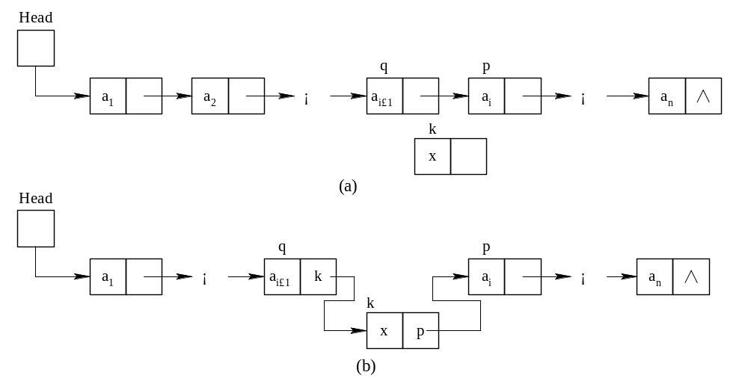
图3-9 链表插入逻辑示意图
(a) 插入前；(b) 插入后

Slide 31
在链表的插入操作中，结点插入的位置可能有四种情况，下面分别加以介绍。设Head是链表入口或表头，x是插入结点的存储地址。
(1) 原来链表为空表，即Head=NULL，则插入结点为表首结点，表示为
Head=x；
x->next=NULL；
(2) 插入位置在表中第一个结点Head之前，则插入结点为新的表头，表示为
x->next=Head；
Head=x；

Slide 32
(3) 插入位置在表的中间，为q结点之后，p结点之前，表示为
q->next=x；
x->next=p；
(4) 插入位置在链尾，即新结点x作为原表尾结点p之后的新表尾，表示为
x->next=p->next；
p->next=x；
或
p->next=x；
x->next=NULL；

Slide 33
例3.3 设有一个链表，Head是链表入口，在结点p之后插入一个值为i的结点。实现算法如下：
      INS(head，p，i)
      {
      x=malloc(size)；
      x->data=i；
      if(head==NULL)
      { head=x；
      x->next=NULL;
      }

Slide 34
else
      { x->next= p->next；
      p->next=x；
      }
      }
图3-10给出了线性表插入算法的框图。在插入算法框图中可以看到在讨论插入位置时的4种不同操作。

Slide 35
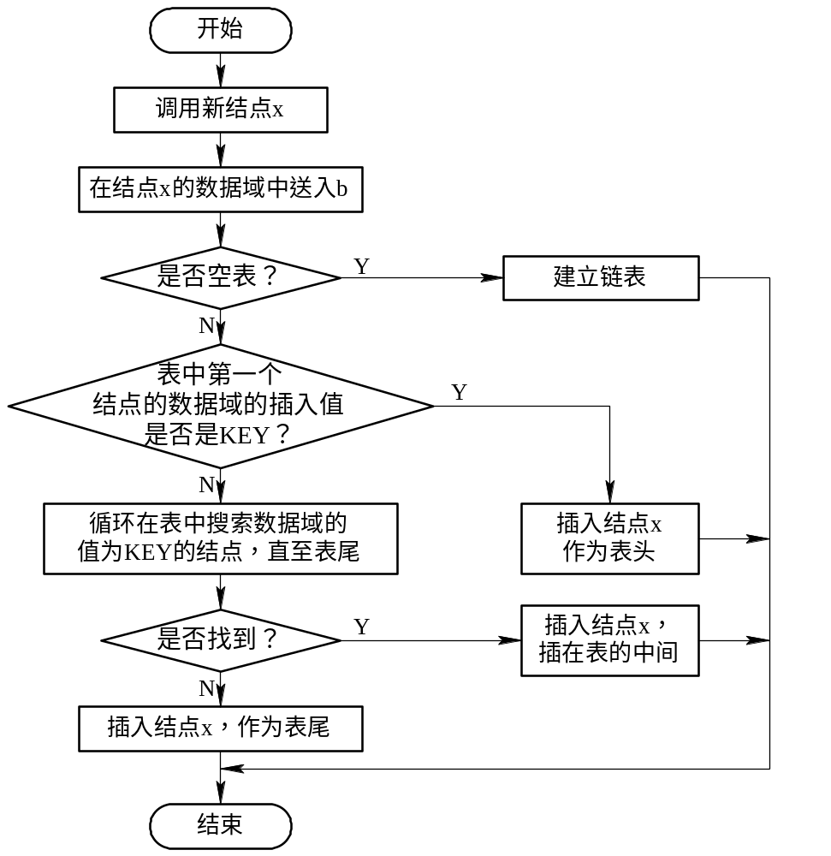
图3-10 线性链表的插入算法框图

Slide 36
以下给出插入算法。
INSERTLINK(head，key，b)
/* 在head为入口的链表中，在与key值相同结点之前插入数值b的结点 */
{ x=malloc(size)；
x->data=b;
if(head==NULL)
{ head=x；x->next=NULL；} /* 链空，插入结点为表头 */
else
{ if(head->data==key)
{ x->next=head；head=x；}

Slide 37
    /* 插入位置在第一个结点之前，插入结点为新的表头 */
    else
    { i=head；
    while((i->data!=key)&&( i->next!=NULL))
    { w=i；
    i= i->next；
    }
    if(i->data==key)
    { w->next=x；
    x->next=i；
    }

Slide 38
    else /* 插入位置在表的中间 */
    { i->next=x；
    x->next=NULL；
    } /* 插入位置在表末，新结点作为新的表尾 */
    }
    }
    }
该算法在循环查询中设置变量w的目的是一旦访问到i->data=key的存储结点i的前趋结点地址后，就能实现在w和i之间的插入。

Slide 39
为了便于用C语言编写程序，我们给出了如下用C程序编制的线性表的插入程序，其中链表中结点的数据值为整数。
      struct node
      { int data；
      struct node * next；
      }
INSERTLINK(struct node * head，int key，int b)
/* 在head为入口的链表中，在与key值相同结点之前插入数值b的结点 */

Slide 40
    { struct node * w，* i，* x；
    x=(struct node * ) malloc (sizeof (struct node))；
    x->data=b；
    if (head= =NULL)
    { head=x；x->next=NULL；} /* 链空，插入结点为表头 */
    else
    { if(head->data= =key)
    { x->next=head；head=x；}

Slide 41
    /* 插入位置在第一个结点之前，插入结点为新的表头 */
    else
    { i=head；
    while((i->data!=key)&&(i->next!=NULL))
    { w=i；
    i=i->next；
    }
    if(i->data= =key)
    { w->next=x；
    x->next=i；
    } /* 插入结点在链中间 */

Slide 42
      else
      { i->next=x；
      x->next=NULL；
      } /* 插入结点在链尾 */
      }
      }
      }

Slide 43
现把改进后的插入算法描述如下：
    INSERTLINK(head，key，b)
    { x=malloc(size)；x->data=b；
    if(head= =NULL)
    { head=x；x->next= NULL；}
    else
    { i=head；
    w=i；
    while((i!= NULL) &&(i->data!=key))

Slide 44
    { w=i；
    i= i->next；
    } /* 循环查找插入结点的位置 */
    if(i= =w)
    { x->next=head；
    head=x；
    } /* 插入位置在第一个结点之前，插入结点为新的表头 */
    else
    { w->next=x；x->next=i；} /* 插入位置在表中间和表尾 */
    }
    }

Slide 45
3.2.4 单链表元素删除操作
如果要在链表中删除数据域中给定值为x的结点，但表中无此结点，则会给出“此删除无法进行”的信息，否则，把被删除的结点送还空间表，以备再次使用。图3-11给出了链表删除操作的逻辑状态。

Slide 46
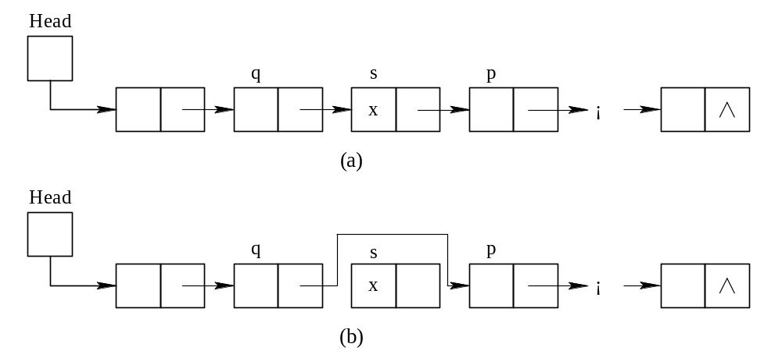
图3-11 链表删除的逻辑示意图
(a) 删除前；(b) 删除后

Slide 47
从图3-11中可以看出，要删除某一个结点，必须知道被删除结点的前趋结点。设被删除结点的地址为s，s的前趋结点为q，s的后继结点为p，则被删除的基本操作步骤为
q->next=p；
或 q->next=s->next；
同时为了充分利用被删除结点的空间，除了函数回收外，用户设计的空间表的回收方式如图3-12所示。

Slide 48
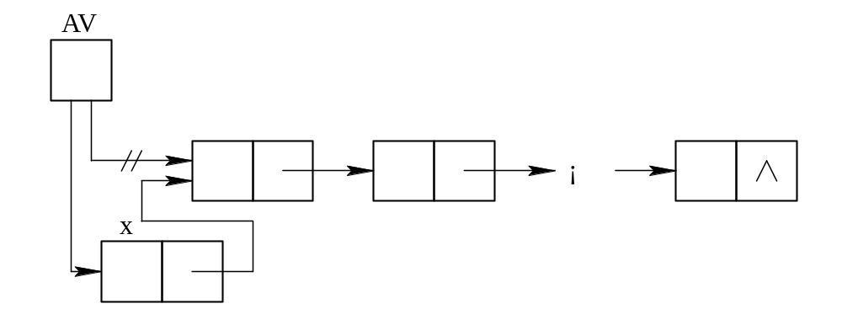
图3-12 空间表的回收

Slide 49
从图3-12中可以看出，被删除空间的回收均在表头实现，即回收的结点都将成为新的入口，其回收算法如下：
      Free(x)
      /* 把地址为x的结点送入口为av的空间表 */
      { x->next=av；
      av=x；
      }

Slide 50
删除操作和插入操作相同，即在链表中搜索到被删除的结点，修改相应的指针，同时把被删除的结点通过调用free(x)，将该结点的空间送空间表。根据被删除结点在链表中的位置，删除操作有如下四种情况：
(1) 链表中只有一个结点，该结点就是被删除的结点，其操作为
Head=NULL；
或 Head=Head->next；
(2) 被删除的结点是链中第一个结点，其操作为
Head=Head->next；

Slide 51
(3) 被删除的结点在链的中间，其中删除结点的地址为p，前趋结点的地址为q，其操作为
q->next=p->next；
(4) 被删除的结点在链尾，其中删除结点的地址为p，前趋结点的地址为q，其操作为
q->next=NULL；
或 q->next=p->next；
图3-13给出了线性表删除算法的框图。

Slide 52
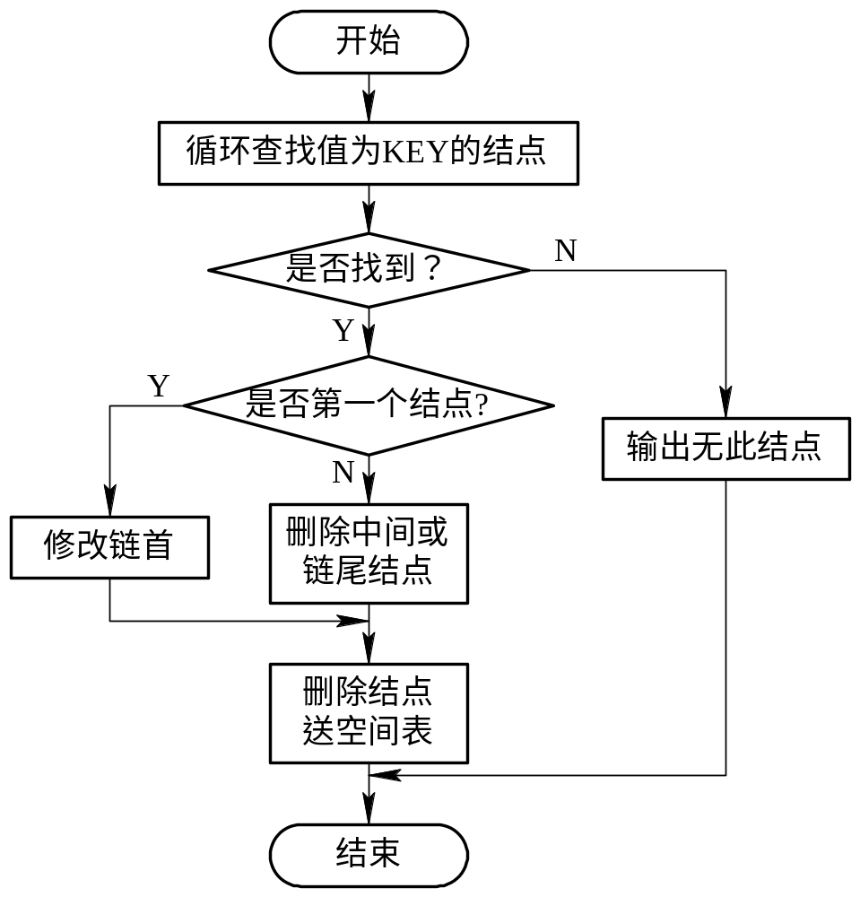
图3-13 线性链表删除算法框图

Slide 53
以下给出删除的算法。
DELETE(head，key)
/* 在head为入口的链表中删除值为key的结点 */
{ i=head；w=i； /* 设置前趋结点的地址 */
while((i!=NULL)&&(i->data!=key))
{ w=i；
i= i->next；
} /* 查找删除结点的位置 */

Slide 54
    if(i==NULL)
    { printf(＂无此结点＂)；return；}
    else
    { if(head= =i)
    head=i->next； /* 删除头结点 */
    else
    w->next=i->next； /* 删除链中间和链尾结点 */
    free(i)；
    }
    }

Slide 55
3.3 单链表应用举例
在链表结构中结点地址在内存中是不连续的，也就是说，链表中结点的数据在内存中不必连续存放，而可以通过结点的指针进行灵活操作。链表的这个特点在实际使用中得到了广泛的应用。
多项式相加的算术运算，已成为链表结构应用的一个典型例子。设多项式为
P(x)=a_{n}x_{n}+a_{n-1}x_{n-1}+…+a₁x+a₀
其中ai是非零项的xi的系数，i=0, 1, 2, …, n。

Slide 56
当用链表来表示多项式时，其每一个非零项用一个结点表示，每个结点定义三个域，即系数域(coef)、指数域(exp)和指针域(next)。每个结点的形式如图3-14所示，其中i表示该结点的地址。

Slide 57
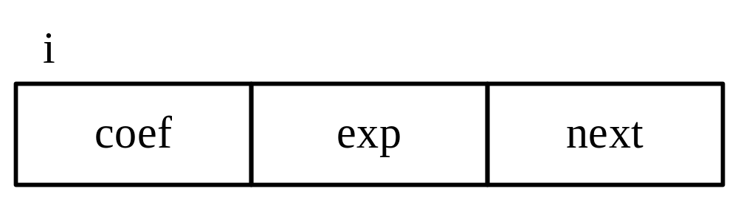
图3-14 多项式链表的结点结构

Slide 58
当用链表来表示多项式时，其每一个非零项用一个结点表示，每个结点定义三个域，即系数域(coef)、指数域(exp)和指针域(next)。每个结点的形式如图3-14所示，其中i表示该结点的地址。
例如，多项式A(x)=3x¹⁴+2x⁸-1，B(x)=8x¹⁴-3x¹⁰+10x⁶的链表表示形式如图3-15所示。其中以AH为入口的链表表示A(x)多项式，以BH为入口的链表表示B(x)多项式。

Slide 59
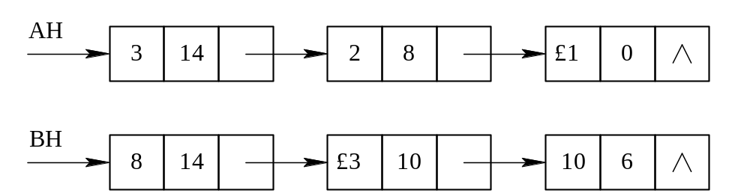
图3-15 多项式的链表表示

Slide 60
(1) Pa和Pb所指向的结点指数相等，即Pa->exp==Pb->exp，则两相的系数相加。相加后系数不等于零，则在CH表中建立新项，链接在CH的链尾，同时修改Pa和Pb，使其指向AH和BH链的下一个结点。
(2) 若Pa->exp>Pb->exp，则复抄AH表中Pa所指向的结点到CH表中，同时修改Pa使其指向AH表中的下一个结点；反之，则复抄Pb所指向的结点到CH表中，同时修改Pb使其指向BH表中的下一个结点。
(3) 当AH或BH表中的结点比较完毕后，则将未搜索、比较完的另一个链表复抄到CH表中。
图3-16所示的是多项式A(x)和B(x)相加后生成CH表的操作过程。

Slide 61
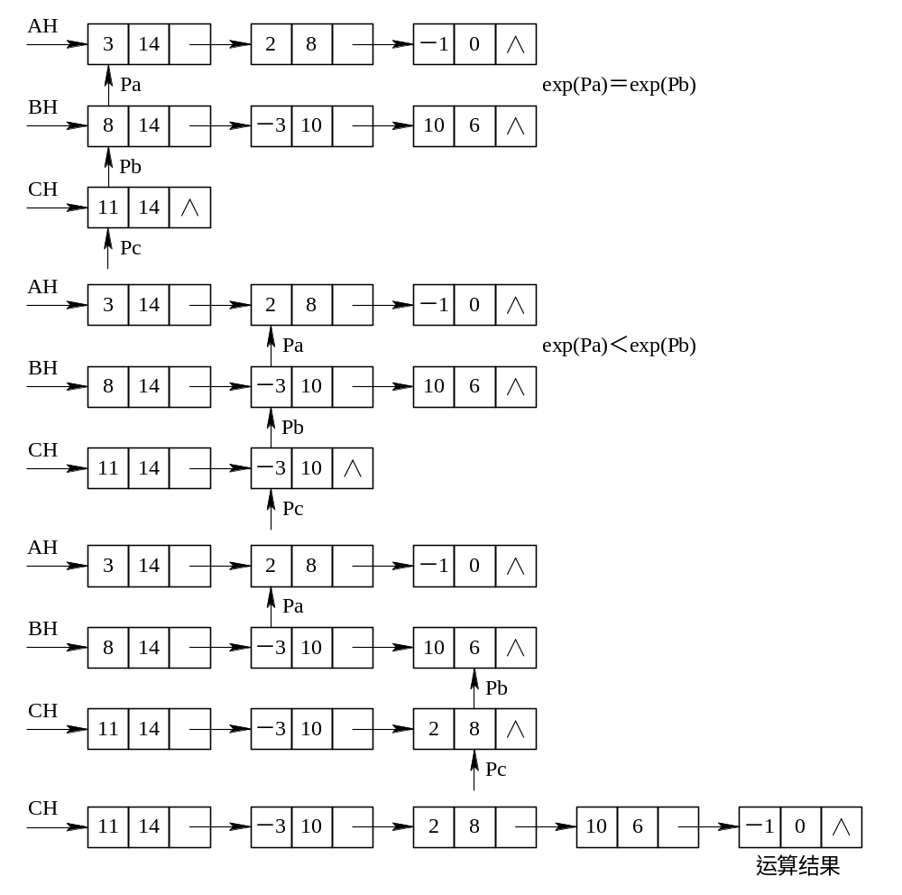
图3-16 多项式相加过程

Slide 62
在CH链表中建立一个新项的子程序ATTACH的算法如下：
struct node { int exp，coef；
struct noed * next；
}；
ATTACH(struct node * d，int c，int e)
{ struct node * p；
p=malloc(size)；
p->coef=c；
p->exp=e；
d->next=p； /* 新结点p与ch链中的尾结点链接 */
d=p； /* d成为ch链的新尾结点 */
}

Slide 63
    两多项式相加的算法PLOYADD如下：
    PLOYADD(struct node * ch，struct node * ah，struct node * bh)
    { int x；
    struct node * pa，* pb，* pc；
    pa=ah；
    pb=bh；
    /* pa和pb分别指向ah链和bh链的第一个结点 */
    ch=malloc(size)；
    pc=ch；

Slide 64
/* 产生一个ch链中无值的空结点，程序运行后将撤销 */
    while (pa!=NULL && pb!=NULL)
    if(pa->exp= =pb->exp)
    { x= pa->coef+pb->coef；
    if(x!=0)
    ATTACH(pc，x，pa->exp)；
    pa=pa->next； /* ah取下一个结点 */
    pb=pb->next； /* bh取下一个结点 */
    }

Slide 65
    else
    { if(pa->exp>pb->exp)
    { ATTACH(pc，pa->coef，pa->exp)；
    pa=pa->next；
    }
    }
    while(pa!=NULL)
    { ATTACH(pc，pa->coef，pa->exp)；
    pa=pa->next；
    }

Slide 66
    while(pb!=NULL)
    { ATTACH(pc，pb->coef，pb->exp)；
    pb=pb->next；
    }
    pc->next=NULL； /* ch链的尾结点值结束标志 */
    pc=ch；
    ch=ch->next； /* 撤销ch链的空的头结点 */
    free(pc)； /* pc结点送还空区链表 */
    }

Slide 67
3.4 循环链表
图3-17所示是循环链表的结构示意图。

Slide 68
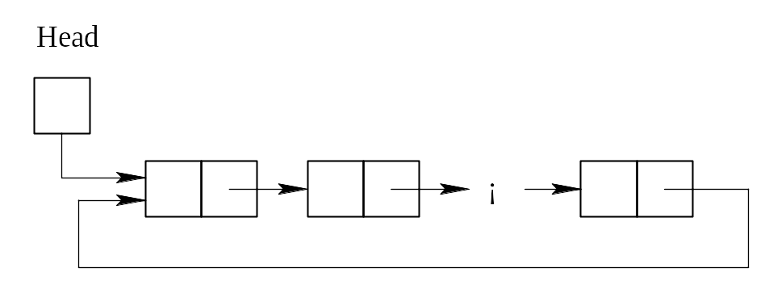
图3-17 循环链表的结构

Slide 69
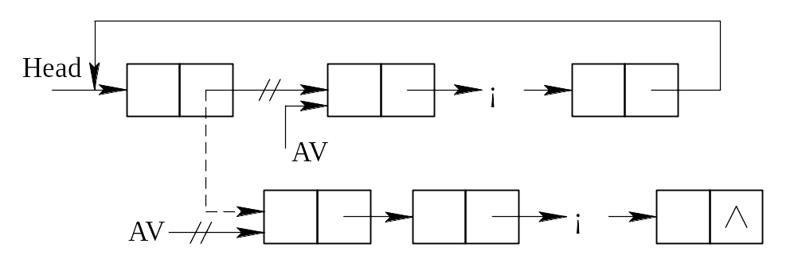
图3-18所示就是回收的操作过程。
图3-18 循环链表的回收

Slide 70
      以下给出回收循环链表的算法：
      CREASE(head，av)
      /* 把循环链表整个送到空区链表，head是环链表入口，av是空区链表入口 */
      { if(head!=NULL)
      { i=head->next；
      head->next=av；
      av=i；
      }
      }

Slide 71
通过查询，确定关键字值KEY不在链中，该结点插入的位置和插入的操作有如下几种情况：
(1) 若表空(Head=NULL)，则插入结点后是只有一个结点的环链表。
(2) 若表非空，则分为三种情况：
① 插入的位置是在第一个结点，即原表的第一个结点成为结点插入后新表的第二个结点，同时为了保持循环链表的结构特征，在形成新的入口后，链表中最末一个结点的链指针应修正指向新的入口结点。

Slide 72
② 插入的位置是在最末一个结点之后，那么，最末一个结点的指针指向插入的结点，插入结点的指针仍指向首结点。
③ 插入的位置是在链的中间，那么可通过插入位置的前趋结点的指针，完成新结点的插入。
图3-19所示为四种插入操作的示意图。

Slide 73
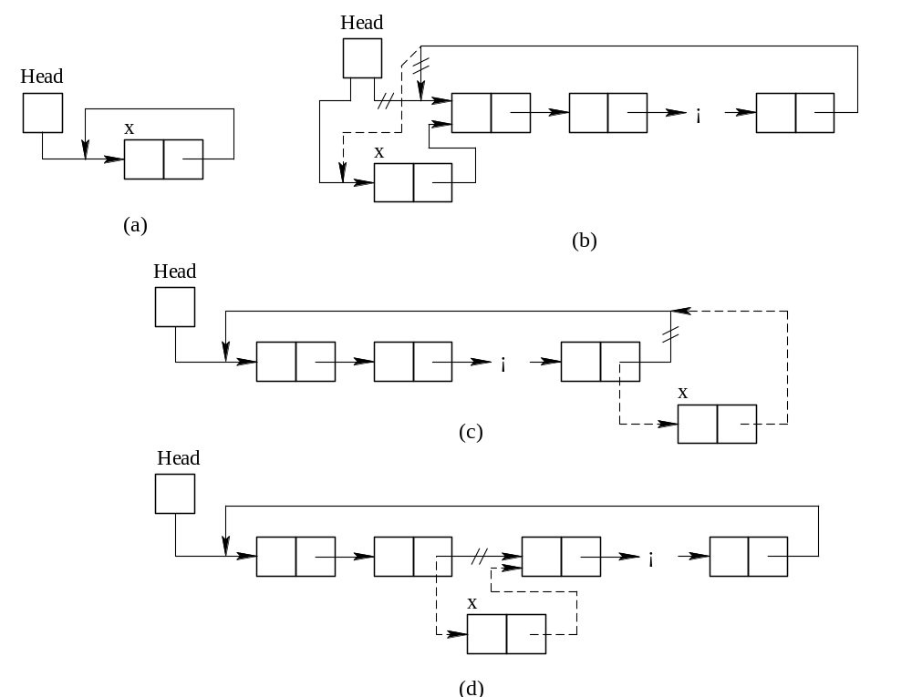
图3-19 循环有序链表的插入操作示意图

Slide 74
图3-20给出了循环链表删除关键字值为KEY的结点的算法框图。

Slide 75
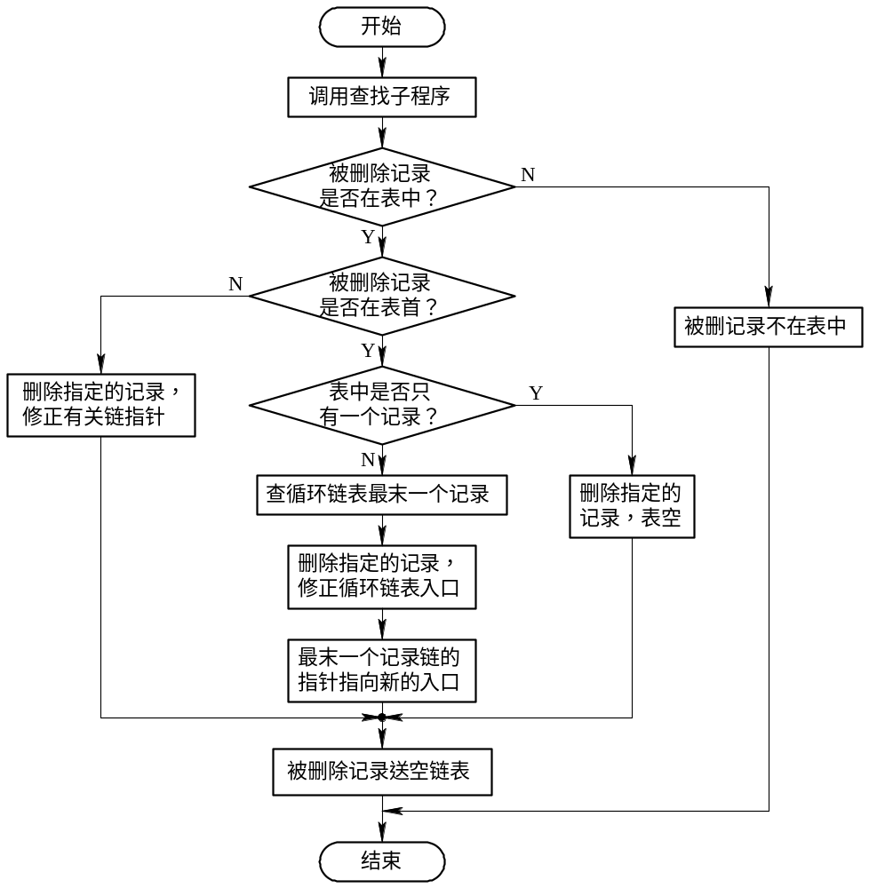
图3-20 循环链表删除算法框图

Slide 76
必须注意，在循环链表中，要充分考虑到可能出现被删除结点位置不同的各个边界条件。若被删除结点在链首，则必须修改入口Head，而且还要考虑到链表中最末一个记录的指针要指向结点删除后的新入口，该情况的操作示意图如图3-21所示；特殊情况下，被删除结点是第一个且仅只有这一个结点，那么循环链表入口因设置为空，Head=NULL；其他情况与单链表的删除结点的算法相似。

Slide 77
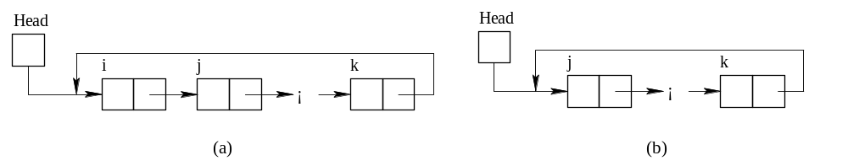
图3-21 循环链表删除首结点
(a) 删除结点之前；(b) 删除结点之后

Slide 78
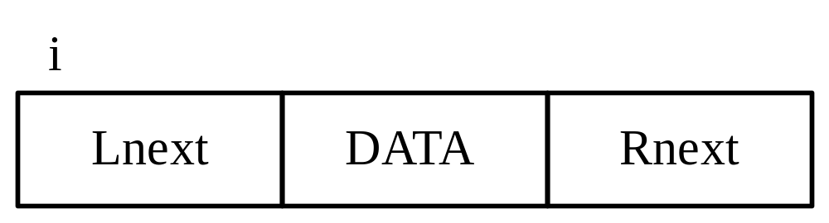
3.5 双向链表
图3-22给出了双向链表的结点示意图。
图3-22 双向链表的结点结构

Slide 79
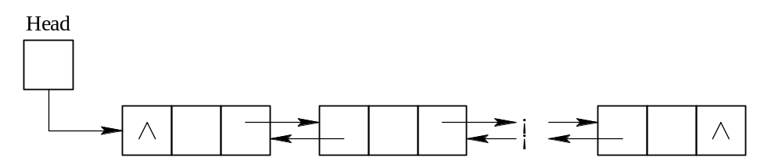
图3-23 双向链表的结构

Slide 80
双向链表的结构有以下特点：
(1) 若Head为空(NULL)，则双向链表为空。
(2) 在双向链表中，若结点i有
i->Lnext=NULL
则该结点是链的第一个结点；若结点i有
i->Lnext=i->Rnext=NULL
则该结点i是链的第一个结点且该链仅有这个结点i。
(3) 在双链表中，若结点i有
i->Rnext=NULL
则该结点是链的最末一个结点。

Slide 81
(4) 在双向链表中，若结点i是表中任意结点的地址，则该结点的前趋结点是i→Lnext，后继结点的地址是i→Rnext，对结点i也可以表示为
i= i->Rnext->Lnext= i->Lnext->Rnext
这个表达式非常直观地反映了双向链表结构的本质特点，即无论是沿着表向前，还是向后都同样方便。
此外，双向链表也可以构成带头结点的循环双向链表，往往称作循环双重链表。当一个循环双重链表为空时，也总有一个空单元。对于双向链表和循环双重链表，仅作一般介绍。图3-24给出了循环双重链表的结构示意图。

Slide 82
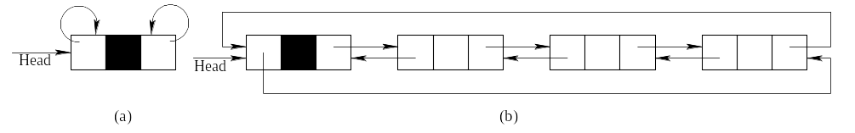
图3-24 循环双重链表
(a) 循环双重链表的空表；(b) 循环双重链表

Slide 83
3.6 各种链式存储结构的比较
链表在线性结构中对于数据元素的存储方式是一种比较灵活的结构，链表中数据元素的逻辑顺序在存储空间中是通过指针链接的，链表中的数据元素可以存放在任意存储单元中，不必为其分配一片连续的存储空间。链表可以是空链，也可以由一个或多个结点组成。每个链表均有一个入口的头结点，该结点仅指出链中的一个结点的地址或指针。每条链也有一个结束标志，单链表中最末一个结点的链指针为“∧”或“NULL”，循环链表中最末一个结点的链指针指向头结点的地址或指针。

Slide 84
单链表和循环单链表均只有一个链指针next，指向后继结点，而双向链表有两个指针，即向前指针Lnext和向后指针Rnext。
单链表结构的查询只能从链表入口开始，按结点的链指针逐个查询，直至结束；循环单链表可以从任意一个结点入口，按结点的指针循环查遍全表；双向链表按其结构特征可以同时向前和向后进行查询而搜索全表。
从存储空间的占有量分析，单链表和循环单链表所需的存储空间是相同的，而双链表由于增加了一个向前指针Lnext，因此大约需要增加一倍的指针存储空间。

Slide 85
3.7 顺序表与链表的结构和应用比较
顺序表是线性存储结构中的顺序存储，即顺序表中所有元素的类型相同，每个元素在存储介质中占用的空间大小相同；在顺序表中数据元素逻辑顺序是相邻的，而该元素在存储空间中物理地址也是顺序连续的。
链表中存储数据元素结点的逻辑顺序是通过指针链接的，链表的数据元素可以存放在任意存储单元，无需分配连续存储空间，极大地提高了存储空间的利用率。

Slide 86
3.8 链表应用举例
设飞机有120个座位，则可设计一个有121个结点的双链表。
变量说明：
D(i)：结点关键字，用以存放乘客姓名；
Lnext(i)：结点的左指针；
Rnext(i)：结点的右指针；
X：订票的乘客姓名；
Y：退票的乘客姓名；
F1：乘客表的首指针；
F2：空座位表的首指针；

Slide 87
    Q：结点的地址；
    N：分支变量；
    N=0：结束；
    N=1：订票；
    N=2：退票；
    N=3：输出乘客表。
设表头的数据域中存放的航次及日期格式为：A300B/2004.2.10。
表3-1所示是仅有表头的空乘客表。

Slide 88
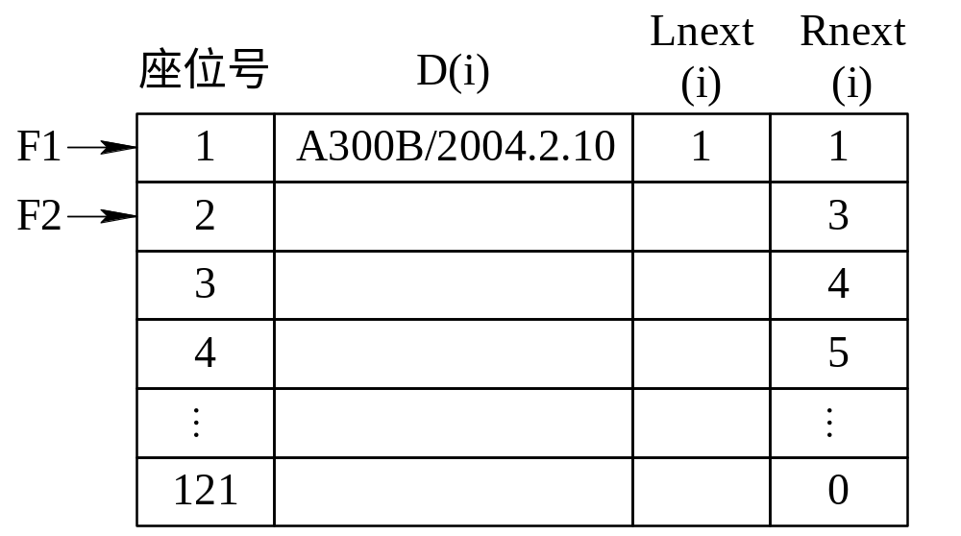
表3-1 空乘客表

Slide 89
表3-2所示是依次有9名乘客已订票的乘客表，表中的姓名以英文字母顺序排列，以循环双重链表实现。

Slide 90
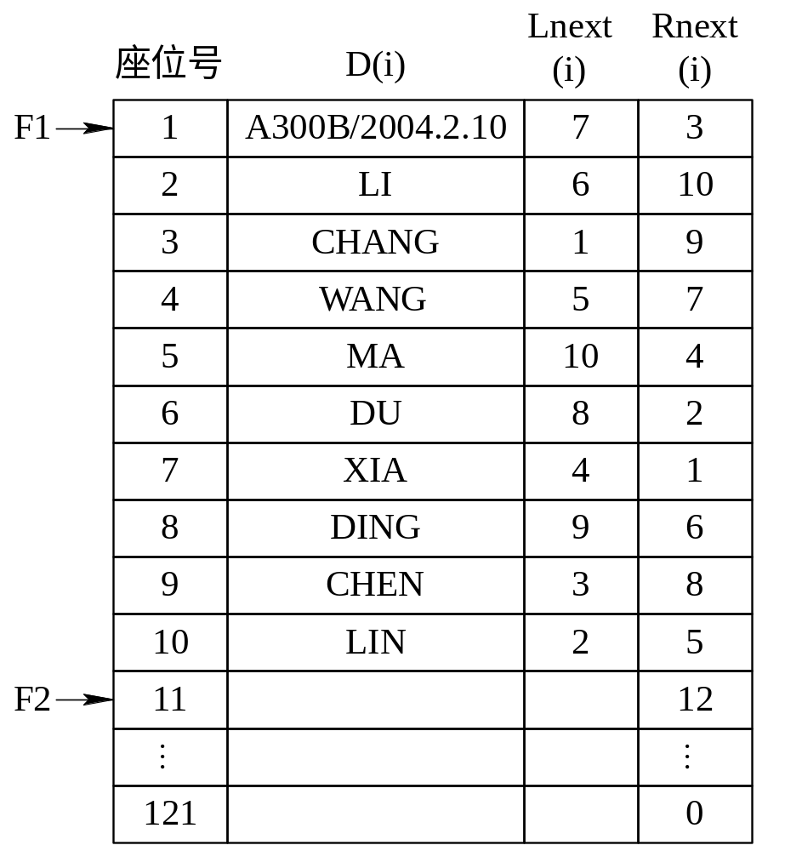
表3-2 9名乘客的乘客表

Slide 91
表3-3所示是在建立了表3-2所示的双链表后，若又有乘客DING前来退票，此时的乘客表和空座位表的情况。
从表3-3中可以看出，当每次退票后，空座位表的首指针指向已退票的座位号，以便该座位在下次订票时为可用。

Slide 92
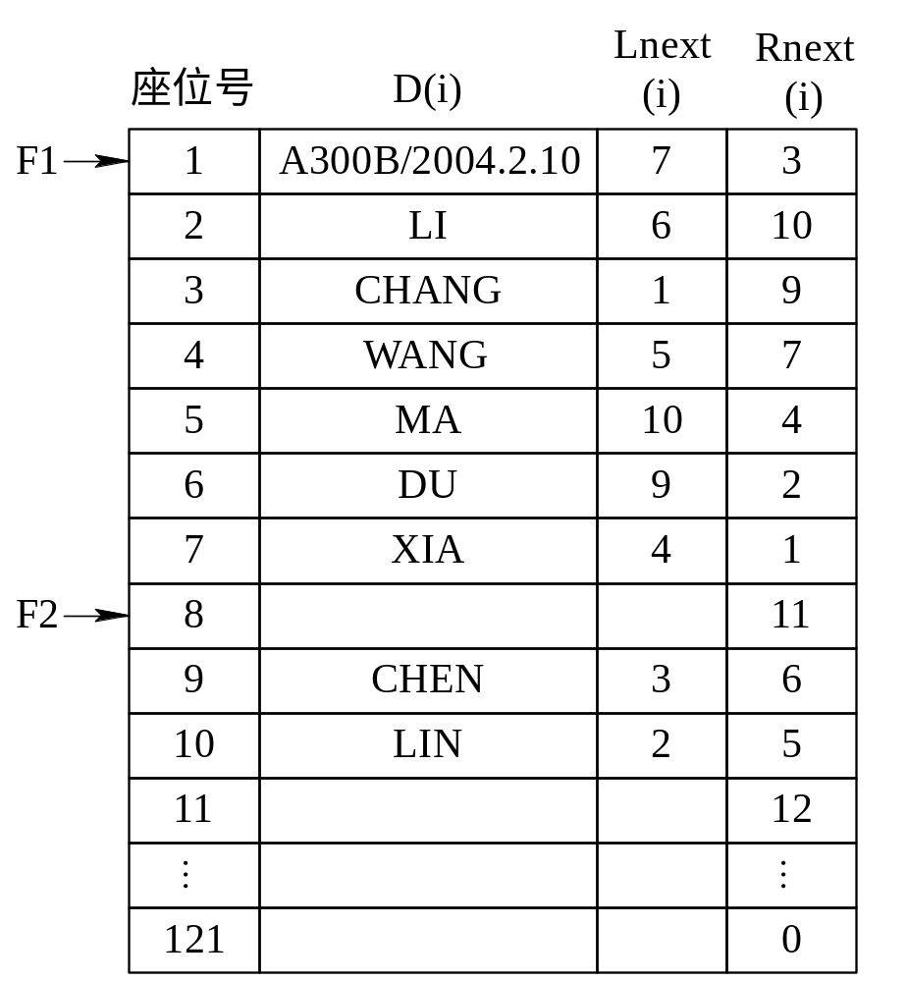
表3-3 退票后的乘客表

Slide 93
若此时又有乘客LIU前来订票，则结点的存储情况如表3-4所示。

Slide 94
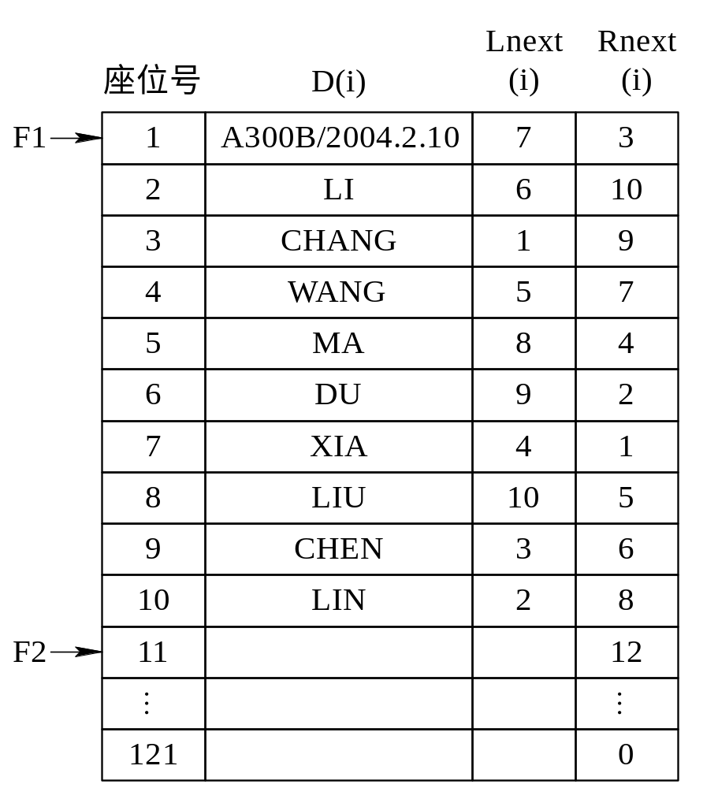
表3-4 再次订票的乘客表

Slide 95
根据以上的订票和退票的操作规则，算法在开始时建立一表头和有121个存储单元的可利用的空座位表，然后根据分支的选择，完成订票、退票和输出乘客表。图3-25是算法对应的框图。

Slide 96
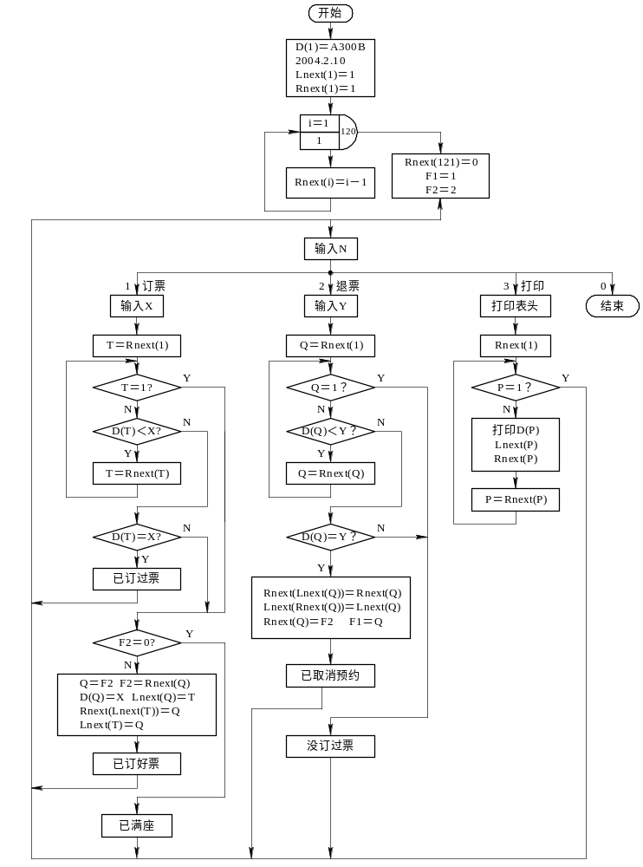
图3-25 自动订票系统框图

Slide 97
根据算法的框图，以下给出自动订票系统的算法：
SAP(x, y )
/* 在f1为乘客链表入口，f2为空座位表入口的循环链表中x是订票者姓名，y是退票者的姓名*/
{ strcpy(d[1]，"A300B/2004.2.10")
lnext[1]=rnext[1]=1；
/* 建立乘客循环链表的表头 */
for (i=2；i<=120；i++)
rnext[i]= i +1；
rnext[121]=0；

Slide 98
    f1=1；
    f2=2； /* 建立空座位表链和入口 */
    do
    { scanf("%d",&n)；
    switch(n)
    {
    case 1：
    gets(x)；
    t=rnext[f1]；
    while (t!=1)

Slide 99
if ( strcmp(d[t]，x)<0)
t=rnext[t]；
else
t=1；
/* 查询订票乘客是否定过票及在乘客表中的位置 */
if ( strcmp(d[t]，x)= =0)
printf ("已订过票")；
else
{ if(f2= =0)
printf ("已满座")；
else
{ q=f2；

Slide 100
    f2=rnext[q]；
    d[q]=x；
    rnext[q]=t；
    lnext[q]=lnext[t]；
    rnext[lnext[t]]=q；
    lnext[t]=q；
    printf ("已订好票")；
    }
    /* 订票结点插入乘客链表，修正空座位表入口 */
    }

Slide 101
      break；
      case2：
      gets(y)；
      q=rnext[f1]；
      while ( q!=1)
      if (strcmp(d[q]，y)<0)
      q=rnext[q]；
      else
      q=1；

Slide 102
    /* 查询退票乘客是否订过票及在乘客表中的位置 */
    if ( strcmp (d[t]，y)!=0)
    printf (＂没订过票＂)；
    else
    { rnext=[lnext[q]]=rnext[q]；
    lnext=[rnext[q]]=lnext[q]；
    rnext[a]=f2；
    f2=q；
    printf (＂已取消预约＂)；
    }

Slide 103
/* 删除在乘客表中的订票结点，修正空座位表入口 */break；
case 3：
printf (＂%s %d %d \ n＂，d[f1]，lnext[f1]，rnext[1])；
/* 打印乘客表的表头 */
    p=rnext[f1]；
    while (p!=1)

Slide 104
{ printf (＂%s %d %d \ n＂，d[p]，lnext[p]，rnext[p])；
p=rnext[p]；
}
}
}
while(n!=0)；
}
自动订票系统采用的循环双重链表结构，虽然增加了一个向前指针(Lnext)和表头结点，但是结点的插入和删除显然要比单链表简单方便。

Slide 105
3.9 小结
线性链表是非顺序存储结构。链表中数据元素的逻辑顺序在存储空间中的次序通过指针进行连接。因此，用链表作为存储结构时，表中的数据元素可以任意存放在存储单元中，不必为其分配一片连续的存储空间。本结点的下一个结点可以通过指针指示其存储单元的地址而得到。每一结点的信息可由两部分组成，即数据域和指针域，每一个结点有表示该结点的地址或指针。每条链有一个入口Head，它仅指示了链中第一个结点的地址，每条链的最后一个结点的链指针为“0”或“∧”，作为链的结束标志。链表一般可分为单链表、循环链表、双链表和循环双链表。

Slide 106
链表的基本操作可分为链表的建立、查找、插入和删除，不同的链表结构具有不同的操作运算的算法。由于链表的查找经常被其他算法所调用，因此往往需要保留被查找结点的前趋结点的地址以备他用，如链表的插入和删除。
在链表的插入算法中，由于结点插入的位置不同，实现插入的操作也不同，其位置可能在首部、中间或尾部；同样，链表结点的删除也有相类似的问题。
循环链表是链表的特殊结构，即在线性单链表结构的基础上，把链表最末一个结点的链指向链的入口。

Slide 107
习题3
3.1 线性表和链表在存储结构上有什么不同？若有n个存储单元，且经常要进行插入和删除的操作，采用什么结构比较合理？为什么？
3.2 有三个结点，其结点地址分别为k、i、j，数据域分别是A、B、C，请分别画出由这三个结点组成的单链表、循环单链表、双链表和循环双链表。
3.3 编写一个计算单链表中数据值是偶数的结点个数的算法。设Head指向链表首结点，末结点的指针为空。

Slide 108
3.4 编写一个链接两个单链表的算法。设链表A和B链接后产生新链表C，B链接在A链表之后，不需要保留A和B链表。
3.5 设Head是指向单链表首结点的指针，i是链中任意结点的地址，编写一个在i结点之前插入一个结点地址为X的结点的算法。
3.6 编写一个将单链表“就地”逆转的算法，即把链表P(a₁，a₂，…，a_{n-1}，a_{n})变成P(a_{n}，a_{n-1}，…，a₂，a₁)。
3.7 编写一个把单链表A改变成循环链表的算法。
3.8 设A和B是两个有序的循环链表，Pa和Pb分别指向两个表的首结点，编写一个将这两个表归并为一个有序的循环链表的算法。(说明：不必保留A和B表，新的循环链表的入口为Pc。)

